Slide 1
UPRAVLJANJE RAZREDOM
Dijana Držaić, pedagoginja

Slide 2
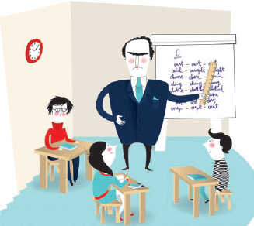
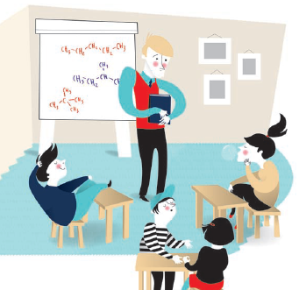
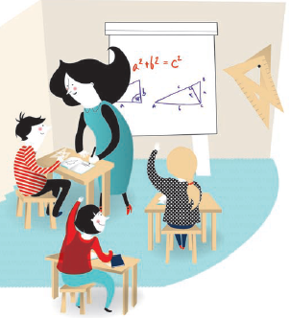
STILOVI UPRAVLJANJA RAZREDOM
AUTORITARNI
PERMISIVNI
AUTORITATIVNI/ DEMOKRATSKI

Slide 3
UPITNIK:
Odgovorite na sljedećih 12 pitanja i saznajte više o vlastitome stilu upravljanja razredom.
Koraci su jednostavni:
• Svaku tvrdnju pažljivo pročitajte.
• Svoj odgovor oblikovan na osnovu niže navedene ljestvice napišite na list papira.
• Na svaki iskaz odgovorite na temelju stvarne ili zamišljene situacije u učionici.
• Zatim slijedite upute za bodovanje u nastavku. Ne može biti jednostavnije!
1 = uopće se ne slažem
2 = ne slažem se
3 = neutralno
4 = slažem se
5 = apsolutno se slažem

Slide 4
1. Ako učenik ometa sat, bez raspravljanja biva kažnjen.
2. U učionici mora biti tiho kako bi učenici mogli učiti.
3. Brinem o tome što i kako moji učenici uče.
4. Ne želim koriti učenike jer bi ih to moglo povrijediti.
5. Uvijek pokušavam objasniti razloge svojih pravila i odluka.
6. Neću prihvatiti ispriku od učenika koji je zakasnio.
7. Emocionalno blagostanje mojih učenika važnije je od kontrole nad učionicom.
8. Moji učenici znaju da moje predavanje mogu prekinuti ako imaju relevantno pitanje.
9. Ako učenik traži prolaz, uvijek mu ispunim želju.

Slide 5
Za bodovanje upitnika:
Zbrojite svoje odgovore na izjave 1, 2 i 6. To je vaš rezultat za autoritarni stil.
Zbrojite svoje odgovore na izjave 3, 5 i 8. To je vaš rezultat za autoritativni/demokratski stil.
Zbrojite svoje odgovore na izjave 4, 7 i 9. To je vaš rezultat za permisivni stil.
Najviši rezultat vaš je stil upravljanja razredom. Rezultat za svaki stil upravljanja može biti u rasponu od 3 do 15. Visok rezultat ukazuje na snažnu sklonost tom određenom stilu.

Slide 6
POŽELJNE OSOBINE UČITELJA
Dosljednost
Pozitivnost
Emocionalna stabilnost
Učinkovita komunikacija

Slide 7
NEVERBALNA KOMUNIKACIJA
Osmijeh
Kontakt očima
Paralingvistička komunikacija - ton glasa, brzina govora, naglašavanje pojedinih riječi
Izraz lica
Položaj tijela
Kimanje glavom

Slide 8
NASTAVNA UMIJEĆA
Nastavna umijeća su nastavničke aktivnosti koje potiču učenje (Kyriacou, Temeljna nastavna umijeća).
Tri su elementa nastavnih umijeća: znanje, odlučivanje i radnje/ponašanje.
Sedam je nastavnih umijeća:
1. planiranje i priprema
2. izvedba nastavnog sata
3. vođenje i tijek nastavnog sata
4. razredni ugođaj (može biti natjecateljski ili suradnički; na njega utječe stil vođenja: demokratski, autoritarni i indiferentni)
5. disciplina
6. ocjenjivanje učeničkog napretka
7. osvrt i prosudba vlastitog rada.

Slide 9
PRINCIP UPRAVLJANJA UČIONICOM
NE kažnjavati, kritizirati ili ponižavati, okrivljavati, biti prijatelj učenicima, biti promatrač (nagrađivati dobro, a kažnjavati loše ponašanje)
DA voditeljskom pristupu -> ispravljanje pogreški i nadoknađivanje štete -> učenik osvještava da je on odgovoran za pogreške i da ih može ispraviti
Griješiti je normalno, to je ljudski.
Što ćeš učiniti da to popraviš?
Lijepo je reći “oprosti, žao mi je”, ali što još možeš napraviti?

Slide 10
EVIDENCIJA NEPRIHVATLJIVOG PONAŠANJA
U bilješke u svom predmetu u e-dnevniku upisivati ako učenik nije napisao zadaću, nosio školski pribor i sl.
U napomene u DNEVNIKU RADA u e-dnevniku upisivati ako se učenik neprihvatljivo ponašao prema učiteljici i učenicima.
Samo evidencija u e-dnevniku o neprihvatljivom ponašanju može dovesti do pedagoških mjera. Pedagoške mjere utječu na vladanje: uzorno, dobro i loše.

Slide 11
UČITELJ o neprihvatljivom ponašanju obaviještava razrednika.
RAZREDNIK razgovara s učenikom, po potrebi i roditeljom; obaviještava stručnu službu.
STRUČNA SLUŽBA razgovara s učenikom, po potrebi i roditeljom; poduzima pedagoške mjere u suradnji s učiteljem i razrednikom.
RAVNATELJ

Slide 12
Pedagoške mjere dodjeljuju se s obzirom na vrstu neprihvatljivog ponašanja:
Opomena
Ukor
Strogi ukor
Preseljenje u drugu školu

Slide 13
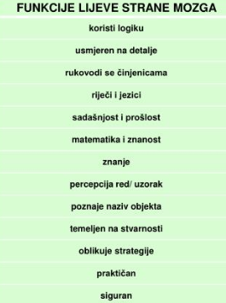
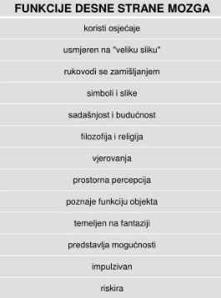
Brain gym

Slide 14
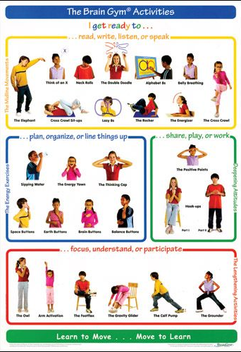
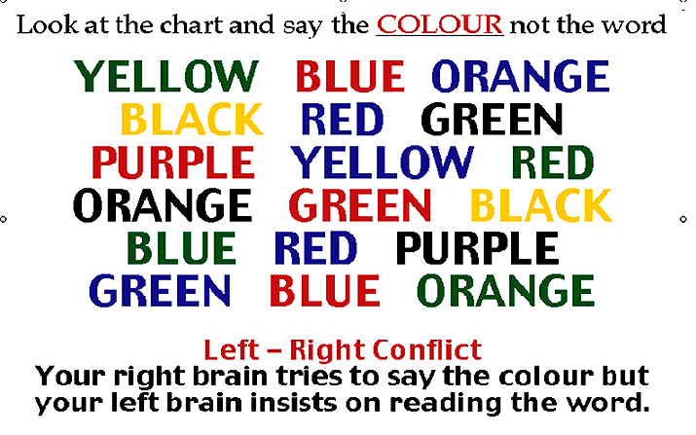

Slide 15
Literatura
Agencija za strukovno obrazovanje i obrazovanje odraslih, Upravljanje razredom. British Council. (https://www.asoo.hr/UserDocsImages/upravljanje_razredom_1.pdf)
Chelsom Gossen, D. (1994) Restitucija - preobrazba školske discipline. Zagreb: Alinea.
Kyriacou, C. (1997) Temeljna nastavna umijeća. Zagreb: Educa.
Pravilnik o kriterijima za izricanje pedagoških mjera

